Slide 1
ALPHA
Acquisizione Locale di Parametri con
Hardware Avanzato
Alessio Tommasi
Mirko Gelsomini
Massimo Coluzzi
Computer Science
C10936
2025
ESAM
08/09/2025
Notes:
Buongiorno a tutti,
mi chiamo Alessio e sono uno studente Master in Computer Science.
Oggi Ho il piacere di presentarvi ALPHA.
Un progetto di tesi creato in collaborazione con ESAM

Slide 2
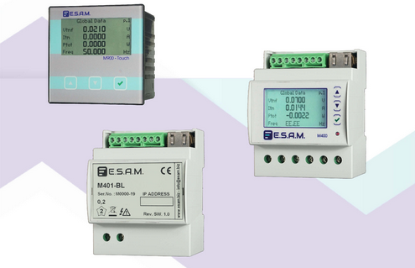
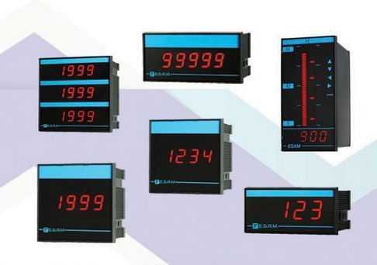
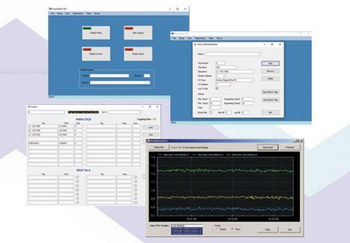
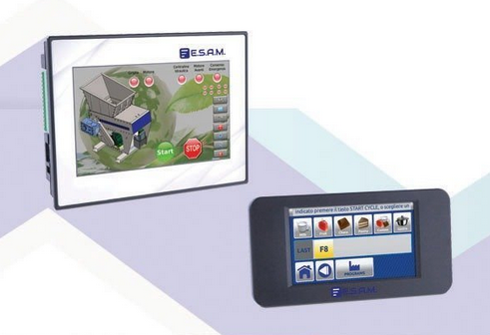
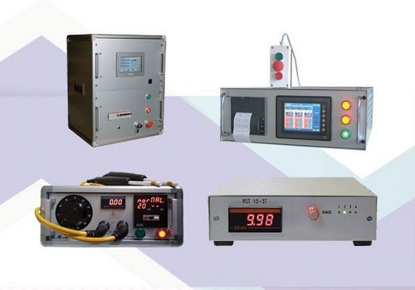
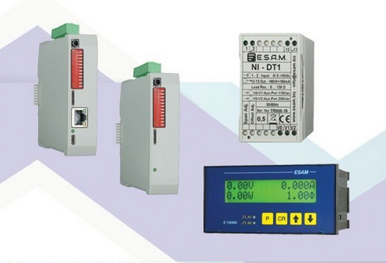

Azienda
Notes:
Buongiorno a tutti,
mi chiamo Alessio e sono uno studente Master in Computer Science.
Oggi Ho il piacere di presentarvi ALPHA.
Un progetto di tesi creato in collaborazione con ESAM
...
(Un) azienda italiana con oltre quarant’anni di esperienza nell automazione industriale, nota per lo sviluppo di soluzioni su misura per aziende e professionisti del settore... .

Slide 3

Prodotti
Notes:
(Un) azienda italiana con oltre quarant’anni di esperienza nell automazione industriale, nota per lo sviluppo di soluzioni su misura per aziende e professionisti del settore... .
...
Il suo operato si concentra sullo sviluppo di hardware all’avanguardia per l’acquisizione di segnali di varia natura — come tensione, corrente e sensori analogici — garantendo elevata precisione e affidabilità.

Slide 4




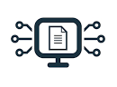
Obiettivi
Accessibilità
Multiplex
Sicurezza
Precisione
Comunicazione
Notes:
...
Il suo operato si concentra sullo sviluppo di hardware all’avanguardia per l’acquisizione di segnali di varia natura — come tensione, corrente e sensori analogici — garantendo elevata precisione e affidabilità.
...
L’attenzione costante all’innovazione ha spinto l’azienda a porsi un ulteriore obiettivo: semplificare l’interazione tra l’uomo macchina, applicando le piu moderne tecnologine in una contesto industriale.
Da questa esigenza ha preso forma l’idea di Alfa.

Slide 5
Obiettivi
Accessibilità
Notes:
L’attenzione costante all’innovazione ha spinto l’azienda a porsi un ulteriore obiettivo: semplificare l’interazione tra l’uomo macchina, applicando le piu moderne tecnologine in una contesto industriale.
Da questa esigenza ha preso forma l’idea di Alfa, una soluzione pensata per migliorare l’esperienza utente senza compromessi.
...
Una delle caratteristiche principali è la possibilità di accedere alle sue funzionalita’ da qualsiasi dispositivo.

Slide 6
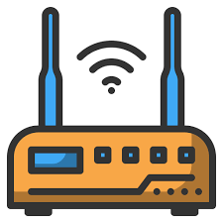
Obiettivi
Connessioni
Accessibilità
Notes:
Una delle caratteristiche principali di ALFA è la possibilità di accedere alle sue funzionalita’ da qualsiasi dispositivo.
...
Alfa è basato sul microcontrollore ESP32:
Che grazie al modulo Wi-Fi integrato, può essere connesso a reti esistenti, oppure operare in modalità stand-alone creando una propria rete,
Questa flessibilità lo rende facilmente integrabile in contesti industriali privi di infrastrutture.

Slide 7

Obiettivi
Connessioni
Servizi Web
Notes:
Alfa è basato sul microcontrollore ESP32:
Che grazie al modulo Wi-Fi integrato, può essere connesso a reti esistenti, oppure operare in modalità stand-alone creando una propria rete,
Questa flessibilità lo rende facilmente integrabile in contesti industriali privi di infrastrutture.
...
Una volta selezionata la connettività desiderata,
Alfa si comporta come un web server, generando pagine web a cui l’utente può colleggarsi per accedere alle funzionalità offerte dal sistema.

Slide 8

Obiettivi
Connessioni
Servizi Web
Accessibilità
Notes:
Una volta selezionata la modalità di connettività desiderata,
Alfa si comporta come un web server, generando dinamicamente pagine web a cui l’utente può accedere tramite un comune browser per usufruire di tutte le funzionalità offerte dal sistema.
...
È importante sottolineare che il sistema non richiede alcuna connessione a Internet per funzionare: l’accesso all’interfaccia avviene completamente in locale, rendendo possibile l’interazione con il dispositivo anche in ambienti isolati.

Slide 9
Obiettivi
Sicurezza
Accessibilità
Notes:
Questa caratteristica garantisce piena autonomia operativa e rappresenta il punto di partenza per uno degli aspetti fondamentali del sistema: la sicurezza.
....
L’obiettivo è quello di offrire un comportamento stand-alone, indipendente e stabile, capace di resistere a eventuali interferenze esterne e di ridurre al minimo i malfunzionamenti.

Slide 10
Obiettivi
Comunicazione
Sicurezza
Accessibilità
Notes:
L’obiettivo è quello di offrire un comportamento stand-alone, indipendente e stabile, capace di resistere a eventuali interferenze esterne e di ridurre al minimo i malfunzionamenti.
....
Tale affidabilità si accompagna a un’elevata compatibilità, resa possibile dall’adozione di protocolli industriali leader del settore,

Slide 11
Obbiettivi
Comunicazione
Notes:
Tale affidabilità si accompagna a un’elevata compatibilità, resa possibile dall’adozione di protocolli industriali leader del settore,
....
Come modbus e i2c
che consentono un’integrazione fluida all’interno di ecosistemi già esistenti.

Slide 12

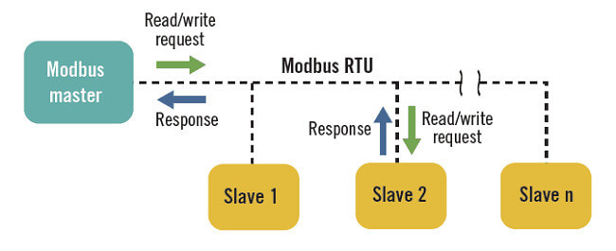
Ecosistema
Notes:
Tale affidabilità si accompagna a un’elevata compatibilità, resa possibile dall’adozione di protocolli industriali leader del settore,
Come modbus e i2c
che consentono un’integrazione fluida all’interno di ecosistemi già esistenti.
....
Modbus sviluppato nel 1979 dalla società Modicon nasce con l’obiettivo di semplificare e standardizzare la comunicazione tra PLC.
Si basa su un’architettura master/slave in cui
Il master invia periodicamente richieste codificate, e ciascuno slave risponde restituendo i dati richiesti oppure confermando l’azione eseguita.

Slide 13





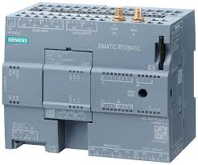
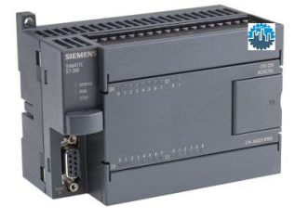
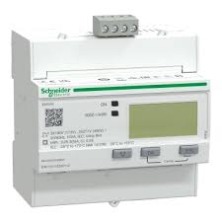
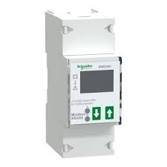
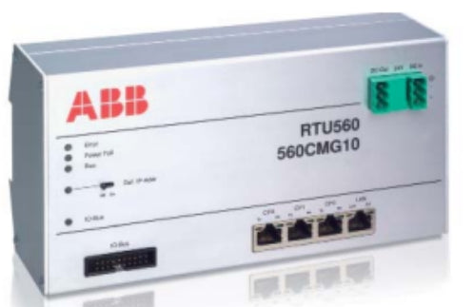
16 dispositivi
Ecosistema
Sw proprietari
Strumenti complessi
Controllo remoto
PLC
80+ dispositivi
150+ dispositivi
200+ dispositivi
Notes:
Modbus sviluppato nel 1979 dalla società Modicon nasce con l’obiettivo di semplificare e standardizzare la comunicazione tra PLC e dispositivi periferici.
Si basa su un’architettura master/slave in cui
Il master invia periodicamente richieste codificate, e ciascuno slave risponde restituendo i dati richiesti oppure confermando l’azione eseguita.
....
Con un singolo dispositivo ALFA è dunque possibile interrogare, oltre a tutti i dispositivi ESAM, anche apparati prodotti da aziende leader nei più disparati ambiti industriali,
come i PLC di Siemens e i sistemi di controllo remoto di ABB.
I dati acquisiti da questi dispositivi possono essere esportati in un comodo formato CSV,
permettendo di effettuare un'analisi approfondita, senza necessità di software proprietari o strumenti complessi.

Slide 14
Obiettivi
Comunicazione
Sicurezza
Accessibilità
Notes:
I dati acquisiti da questi dispositivi possono essere esportati in un comodo formato CSV,
permettendo così un'analisi approfondita facilmente accessibile da qualsiasi PC o tablet, senza necessità di software proprietari o strumenti complessi.
....
ALFA rimane inoltre fedele ad uno dei principi cardine di ESAM ovvero la precisione

Slide 15
Obiettivi
Precisione
Comunicazione
Sicurezza
Accessibilità
Notes:
ALFA rimane inoltre fedele ad uno dei principi cardine di ESAM ovvero la precisione....
....
Per questo motivo, anziché utilizzare l’ADC interno dell’ESP32, si è scelto di integrare un convertitore esterno ADS1115 a 16 bit.

Slide 16
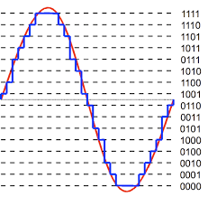
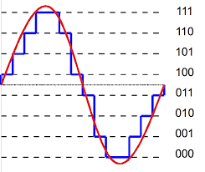
Precisione
3bit
4 bit
ADC ESP
12 bit = 4096 livelli
ADC ADS1115
16 bit = 65K livelli
Notes:
ALFA rimane inoltre fedele ad uno dei principi cardine di ESAM ovvero la precisione.
Per questo motivo, anziché utilizzare il convertitore analogico digitale interno dell’ESP32 a 12 bit, si è scelto di integrare un convertitore esternoa 16 bit.
....
Come mostrato in questo esempio pratico, un solo bit di differenza incide enormemente sulla precisione.
Nella slide, e’ mostrata la differenza tra 3 a 4 bit ovvero si passa da 8 a 16 livelli; nella realtà del nostro progetto si passa da 4096 livelli dell esp a ben oltre 65k dell ADS distribuiti sull ampiezza massima del segnale.

Slide 17
Obbiettivi
Multiplex
Precisione
Comunicazione
Accessibilità
Sicurezza
Notes:
Come mostrato in questo esempio pratico, un solo bit di differenza incide enormemente sulla precisione.
Nella slide, e’ mostrata la differenza tra 3 a 4 bit ovvero si passa da 8 a 16 livelli; nella realtà del nostro progetto si passa da 4096 livelli a ben oltre 65k distribuiti sull ampiezza massima del segnale.
....
Un ulteriore Sfida che si e presentata è, stata quella di aquisire un ampia varieta di segnali, con un singolo ingresso disponibile per il convertitore.

Slide 18
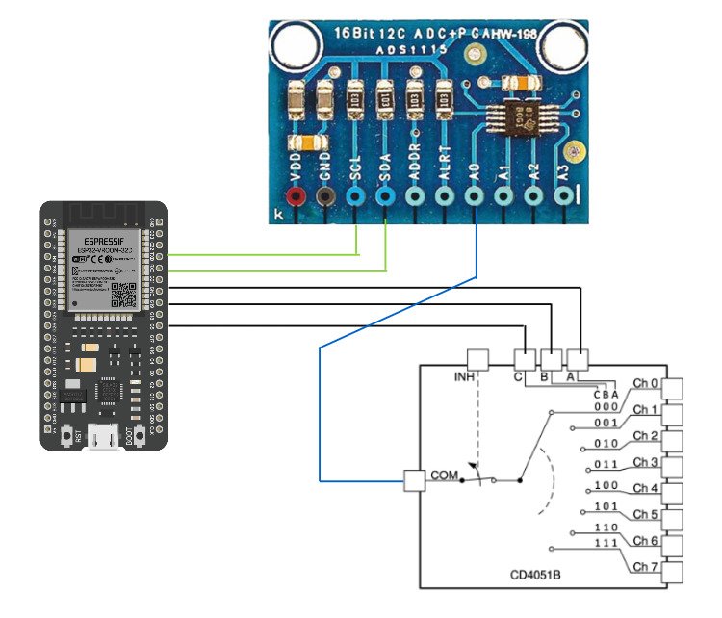
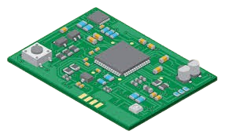
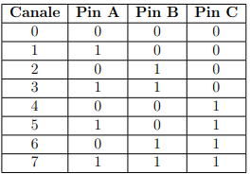
Versatilità
Notes:
Un ulteriore Sfida che si e presentata è, stata quella di aquisire un ampia varieta di segnali.
....
Per limitare al minimo le risorse hardware necessarie, è stato utilizzato un multiplexer con una codifica a 3 bit.
In questa slide possiamo osservare il funzionamento generale e la relativa tabella di verità.
Con 3 pin dell'ESP32 selezioniamo il segnale desiderato e lo connettiamo all AD.
Che si occuperà di processarlo nel modo adeguato.
-utilizzo risorse Limitate!
Il tutto deve essere contenuto in microcontrolori con risorse sia in termini di memoria che consumo elettrico il piu limitato possibile

Slide 19

Progetto
Notes:
Un ulteriore Sfida che si e presentata è, stata quella di aquisire un ampia varieta di segnali.
Per limitare al minimo le risorse hardware necessarie, è stato utilizzato un multiplexer con una codifica a 3 bit.
In questa slide possiamo osservare il funzionamento generale e la relativa tabella di verità.
Con 3 pin dell'ESP32 selezioniamo il segnale desiderato e lo connettiamo all AD.
Che si occuperà di processarlo nel modo adeguato.
....
Passiamo ora alla definizione di un punto di partenza del progetto:

Slide 20
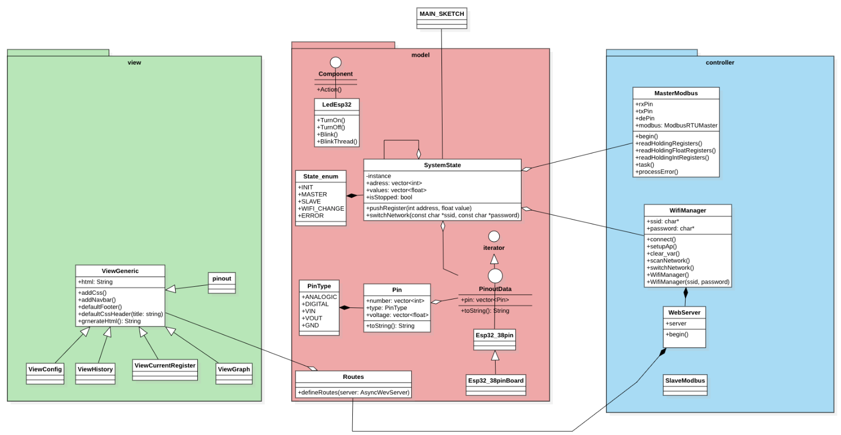
Progetto
Notes:
Passiamo ora alla definizione di un punto di partenza del progetto:
....
L'azienda si è occupata della progettazione e della creazione dell'hardware,
definendo gli obiettivi e stabilendo un piano di lavoro.

Slide 21
Progetto
Notes:
L'azienda si è occupata della progettazione e della creazione dell'hardware,
definendo gli obiettivi e stabilendo un piano di lavoro.
....
Questo mi ha permesso di concentrarmi sulla creazione di un software semplice e versatile, che implementa le migliori tecniche di progettazione apprese durante il mio percorso accademico.
In questa slide e’ mostrato un diagramma ad alto livello dei componenti principali del progetto:

Slide 22
Progetto
Notes:
Questo mi ha permesso di concentrarmi sulla creazione di un software semplice e versatile, che implementa le migliori tecniche di progettazione apprese durante il mio percorso accademico.
....
Ho qui illustrato i tre moduli principali: il MasterModbus, responsabile della comunicazione; il WifiManager, che si occupa della connettività wireless; e il WebServer, che gestisce il protocollo HTTP.

Slide 23
Progetto
Notes:
Qui sono illustrati i tre moduli principali: il MasterModbus, responsabile della comunicazione; il WifiManager, che si occupa della connettività wireless; e il WebServer, che gestisce il protocollo HTTP.
....
SystemState e’ la classe che si occupa di mantenere uno stato consistente dei dati.

Slide 24
Progetto
Notes:
SystemState e’ la classe che si occupa di mantenere uno stato consistente dei dati
....
E Per garantire un'interfaccia grafica consistente e coerente, vengono utilizzati i metodi forniti dalla classe ViewGeneric in ogni singola pagina web.

Slide 25
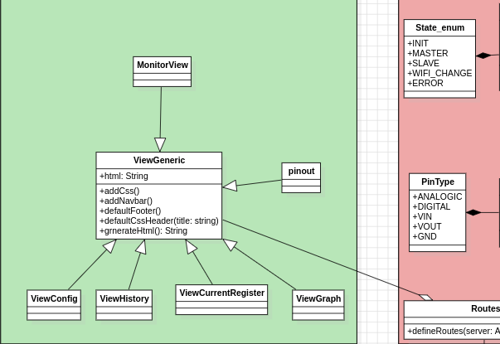
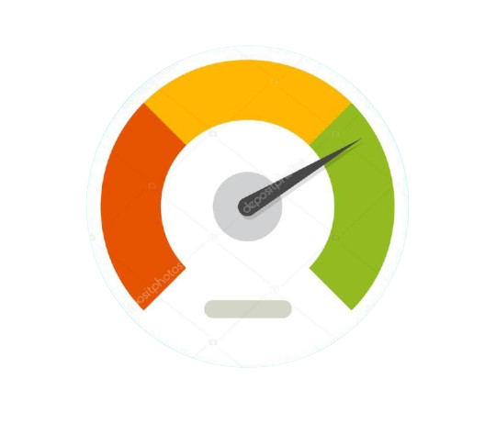
Monitor
Notes:
Inoltre, alcune funzionalità avanzate di debug, come la pagina del pinout che mostreremo nella demo, non saranno visibili all'utente finale, ma solo a un tecnico specializzato, nel caso in cui fosse necessario eseguire un'analisi sulla board.
....
Per migliorare ulteriormente la stabilità e facilitare il debug, e’ stato implementato una sezione dedicata al monitoraggio delle risorse.
che ci permette di avere una diagnostica in tempo reale delle prestazioni del dispositivo.

Slide 26
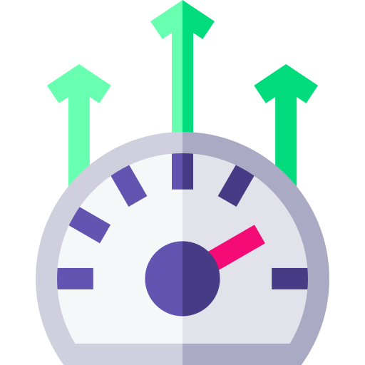


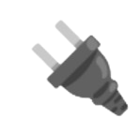
Contingency Plan
Ottimizzazione librerie
Codice sorgente
Funzionalità
avanzate
Notes:
SystemState e’ la classe che si occupa di mantenere uno stato consistente dei dati
E Per garantire un'interfaccia grafica consistente e coerente, vengono utilizzati i metodi forniti dalla classe ViewGeneric in ogni singola pagina web.
....
Tenendo in considerazione le limitate risorse del microcontrollore, l'intera architettura è stata progettata con un'ottica di scalabilità.
Se in futuro dovesse presentarsi la necessità di aumentarne le prestazioni, il sistema può essere facilmente adattato per lavorare in modo distribuito.
Ad esempio, è possibile spostare delle funzionalita su un altro dispositivo e implementare un controller che si occupa sia di pubblicare i propri servizi che della scoperta di quelli offerti dagli altri dispositivi sulla rete.
Inoltre, alcune funzionalità avanzate di debug, come la pagina del pinout che mostreremo nella demo, non saranno visibili all'utente finale, ma solo a un tecnico specializzato, nel caso in cui fosse necessario eseguire un'analisi sulla board.

Slide 27
Recap
Lavori futuri
Flessibilità e autonomia
Accesso da qualsiasi dispositivo.
Sicurezza
Codice robusto
funzionamento in locale per proteggere i dati.
Precisione
Utilizzo di un ADC esterno per misurazioni ad alta risoluzione.
Affidabilità
Funzionalità avanzate di monitoraggio e debug per garantire stabilità.
Compatibilità
Integrazione con protocolli industriali
Compatibilità
Implementazione di Modbus TCP-IP
Sicurezza
Sviluppo di un sistema di data logging su scheda SD per analisi approfondite.
Persistenza
Salvare preferenze su scheda SD.
Scalabilità avanzata
Implementare architettura distribuita
Notes:
Inoltre, alcune funzionalità avanzate di debug, come la pagina del pinout che mostreremo nella demo, non saranno visibili all'utente finale, ma solo a un tecnico specializzato, nel caso in cui fosse necessario eseguire un'analisi sulla board.
....
Per migliorare ulteriormente la stabilità e facilitare il debug, e’ stato implementato una sezione dedicata al monitoraggio delle risorse.
che ci permette di avere una diagnostica in tempo reale delle prestazioni del dispositivo.

Slide 28



Grazie per l attenzione
alessiotommasi.com
AlessioTommasi-supsi
alessio.tommasi@student.supsi.ch
Notes:
Siamo dunque giunti al termine di questa presentazione.
Desidero ringraziare tutti i presenti per la cortese attenzione.
E Per qualsiasi domanda o chiarimento, sono a vostra completa disposizione.

Slide 29




Tecnologie Utilizzate

